Slide 1


פרשת השבוע
מספרת לי
וגם...שואלת אותי...

Slide 2

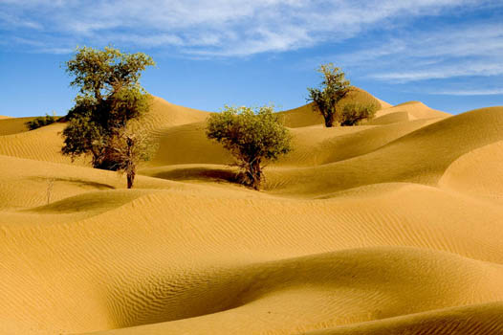
"במדבר"

Slide 3

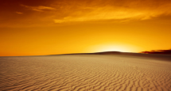

סיימנו לקרוא את חומש "ויקרא",
בשמחה רבה פותחים בקריאת החומש הרביעי בתורה.
חומש "במדבר" לפי שמו כבר אפשר לנחש,
יספר על מה שבמדבר, לעם ישראל יתרחש.
מתחילים במפקד- סופרים את העם בני עשרים שנה ומעלה כל זכר,
תאריך המפקד: השנה השנייה ליציאת מצרים, באחד לחודש השני- הוא חודש אייר.
בראש כל שבט נשיא, הוא אחראי על שבטו במפקד,
כל שבט לעצמו נמנה בנפרד.

Slide 4
ולבסוף סיכום כולל של סך כל האנשים:
שש מאות ושלוש אלף, חמש מאות וחמישים.
שבט לוי הוא שבט מיוחד,
עבורו נערך מפקד אישי, שלו לבד.
תפקיד חשוב לשבט זה במסעות המדבר,
הם מובילים את המשכן וכליו בכל פעם שיש מעבר.
בזמן החניה כולם חונים סביב למשכן,
לכל שבט נקבע מקום והוא יודע בדיוק היכן.

Slide 5
באיזה צד- צפון, דרום, מזרח או מערב?
ומימין ומשמאל אלו שבטים יהיו שכניו?
וכאשר נוסעים, מי יהיה ראשון?
ובאיזה שלב הלויים נושאים את הארון?
שבט לוי מתחלק לשלוש משפחות בפני עצמו,
בני גרשון, בני קהת ובני מררי- לכל אחד מוגדר מקומו.
ולכל משפחה תפקיד במשא המשכן,
הכהנים מפרקים ומכסים והלווים יבואו לשאת כשהכל יהיה מוכן.

Slide 6
משפחת מררי- אחראים על הקרשים והעמודים,
משפחת גרשון- על האהל, הווילונות ושאר הבדים.
משפחת קהת- החשובה מבין המשפחות הם נושאים את כלי המשכן-
הארון, המנורה, המזבחות והשולחן.
ובשונה מאחיו שמקבלים עגלות כדי לשאת את המשא הכבד והמעייף,
בני קהת זוכים לשאת את הכלים הקדושים בעזרת מוטות על הכתף.

